Slide 1

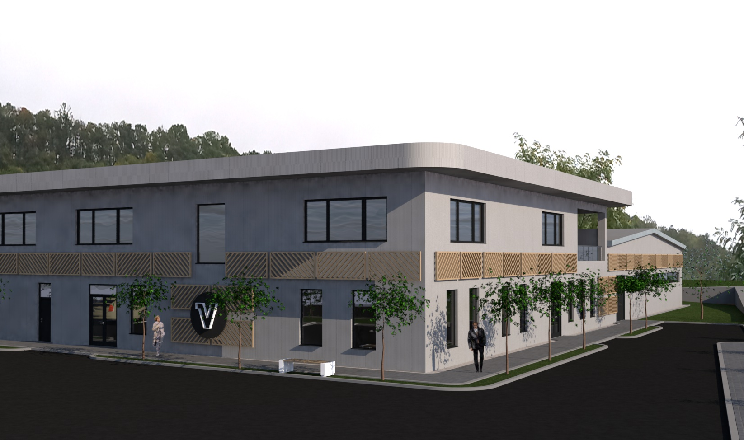
VÝROBNÍ OBJEKT –
TERÉNNÍ ÚPRAVY A ZAKLÁDÁNÍ
VYSOKÁ ŠKOLA TECHNICKÁ A EKONOMICKÁ
V ČESKÝCH BUDĚJOVICÍCH
ÚSTAV TECHNOLOGICKO-TECHNOLOGICKÝ
Vypracoval: Martin Pšenko
Vedoucí práce: prof. Ing. Radimír Novotný, DrSc.
BAKALÁŘSKÁ PRÁCE
LS 2025

Slide 2
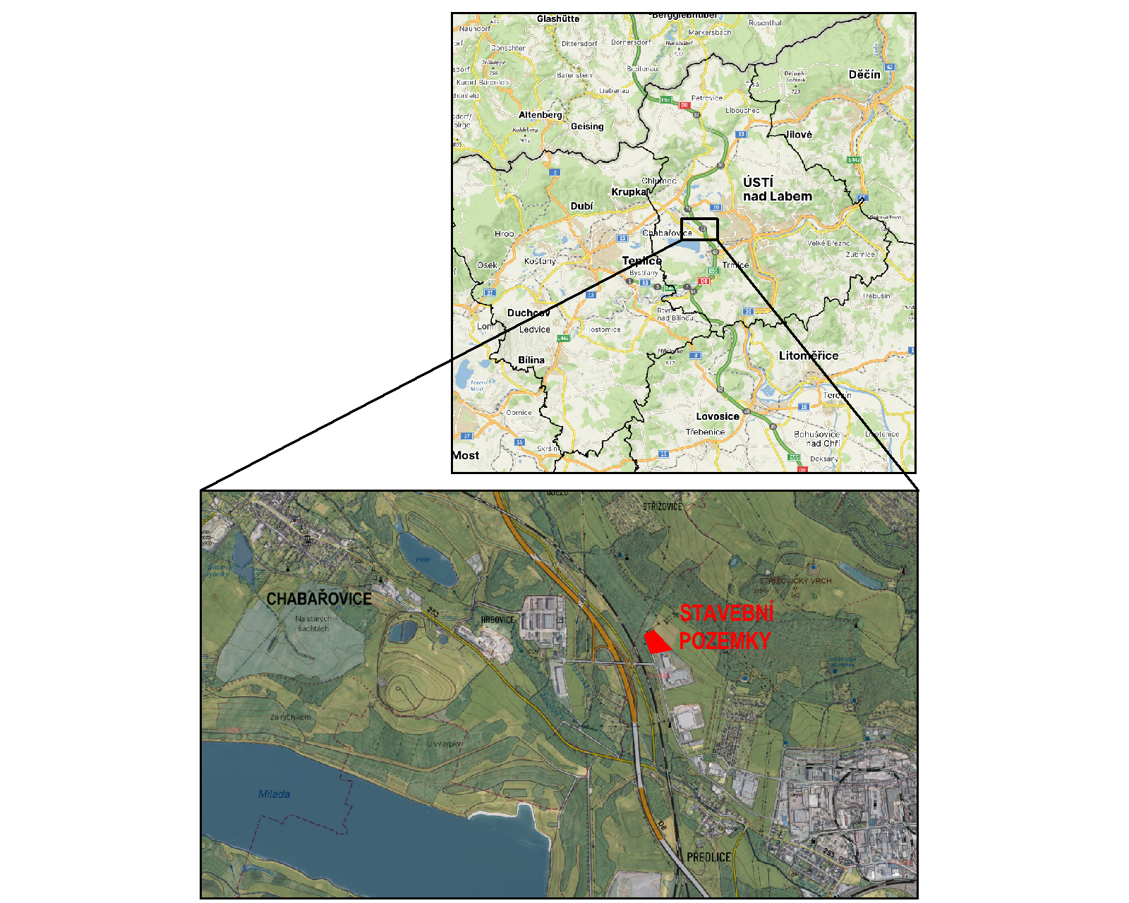
ATELIÉROVÁ TVORBA
VÝROBNÍ OBEJKT DĚLENÝ NA VÝROBNÍ A ADMINISTRATIVNÍ ČÁST
SKELETOVÁ KONSTRUKCE
HLUBINNÉ ZALOŽENÍ STAVBY
VYSLEDEK: DOKUMENTACE VE STUPNI DSP OBSAHUJÍCÍ NÁLEŽITOSTI DLE VYHLÁŠKY č. 499/2006 Sb.
BAKALÁŘSKÁ PRÁCE
NÁVRH ZEMNÍHO TĚLESA
VÝPOČET BILANCE ZEMNÍCH PRACÍ A ZPRACOVÁNÍ NÁVRHU KE ZLEPŠENÍ
NÁVRH ALTERNATIVNÍHO ZALOŽENÍ STAVBY PRO SJIŠTĚNÍ MOŽNÉHO DOPADU NA BILANCI

Slide 3
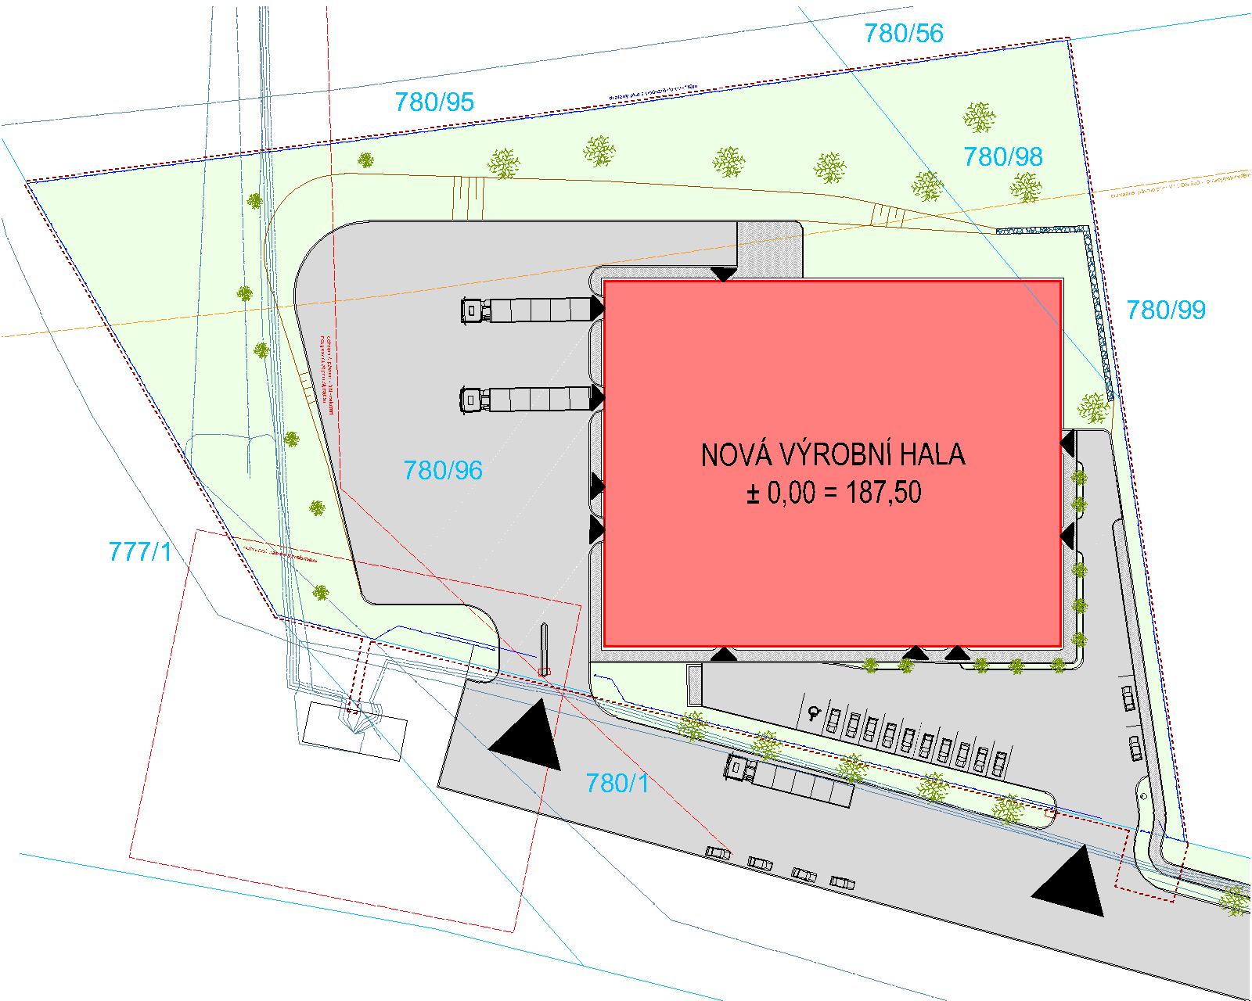

STAVEBÍ POZEMKY A PŘÍSTUPY
OBJEKT JE UMÍSTĚN NA POZEMCÍCH 780/96, 780/98, KTERÉ JSOU SOUČÁSTÍ PRŮMYSLOVÉ ZÓNY SEVERNÍ PŘEDLICE
STAVEBNÍ POZEMKY SE DVĚMA SJEZDY NAPOJÍ NA NOVĚ ZBUDOVANOU MÍSTNÍ KOMUNIKACI
UMÍSTĚNÍ NA POZEMKU
VÝZNAMNÁ OMEZENÍ DÍKY ST. INŽENÝRSKÝM SÍTÍM
ZEJMÉNA ELEKTRICKÉ VEDENÍ VN A VTL PLYNOVODU

Slide 4
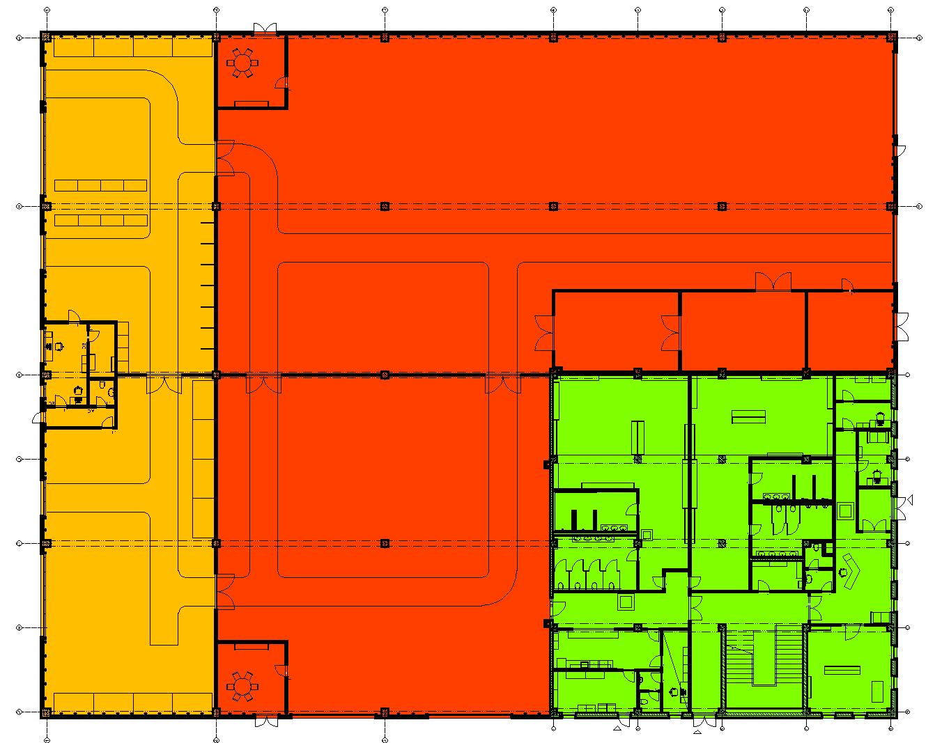
ZÁKLADNÍ ČLENĚNÍ OBJEKTU
OBJEKT JE ČLENĚN NA VÝROBNÍ A ADMINISTRATIVNÍ ČÁST
ADMINISTRATIVNÍ ČÁST MÁ DVĚ PODLAŽÍ A OBSAHUJE ZÁZEMÍ PRO VŠECH 28 ZAMĚSTNANCŮ A KANCELÁŘE PRO PROJEKČNÍ TÝM A VEDENÍ
VÝROBNÍ ČÁST MÁ JEDNO PODLAŽÍ A ZAHRNUJE PROSTORY PRO HRUBÉ ZPRACOVÁNÍ MATERIÁLU, MONTÁŽ, BALENÍ VÝROBKŮ A SKLADOVÁNÍ
PŮDORYSNÉ ROZMĚRY OBJEKTU JSOU 60,6 m x 48,6 m
PŮDORYSNÉ ROZMĚRY ADMINISTRATIVNÍ ČÁSTI JSOU 25 m x 25 m
LEGENDA:
ADMINISTRATIVNÍ ČÁST
VÝROBNÍ ČÁST
SKLADY

Slide 5
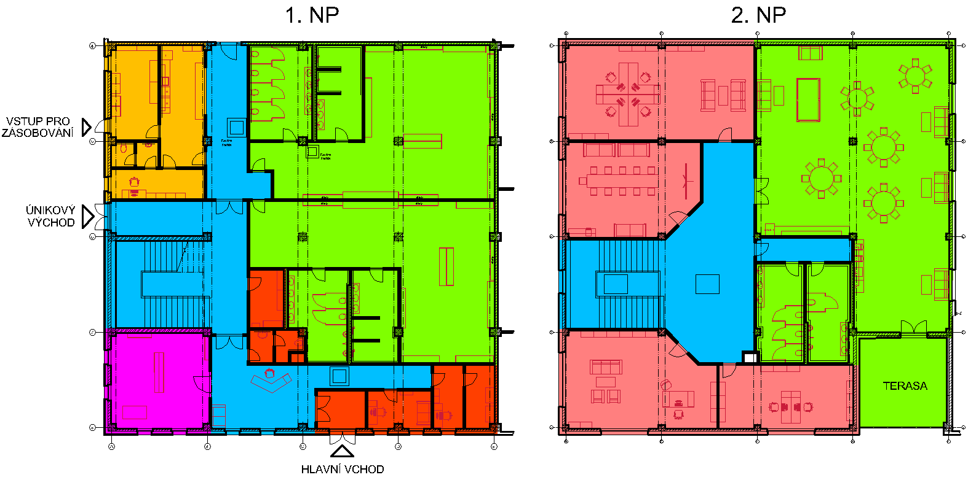
PŮDORYSY ADMINSTRATIVNÍ ČÁSTI
ZAZEMÍ PRO ZAMĚSTNANCE
SECURITY, IT A ÚKLID SE ZÁZEMÍM
KANTÝNA S VLASTNÍM ZÁZEMÍM
VNITŘNÍ KOMUNIKACE
KANCELÁŘE PROJEKCE A MANEGEMENT
SHOWROOM – PREZENTACE VÝROBKŮ

Slide 6
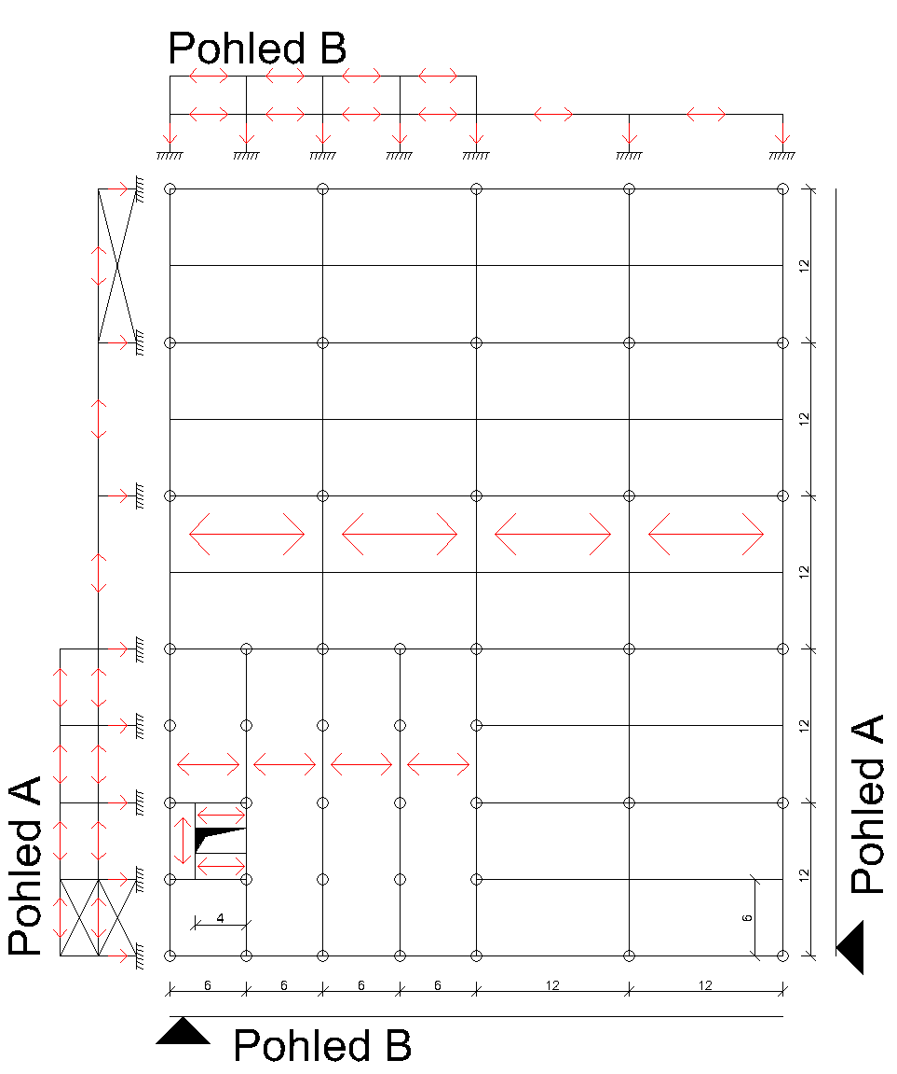
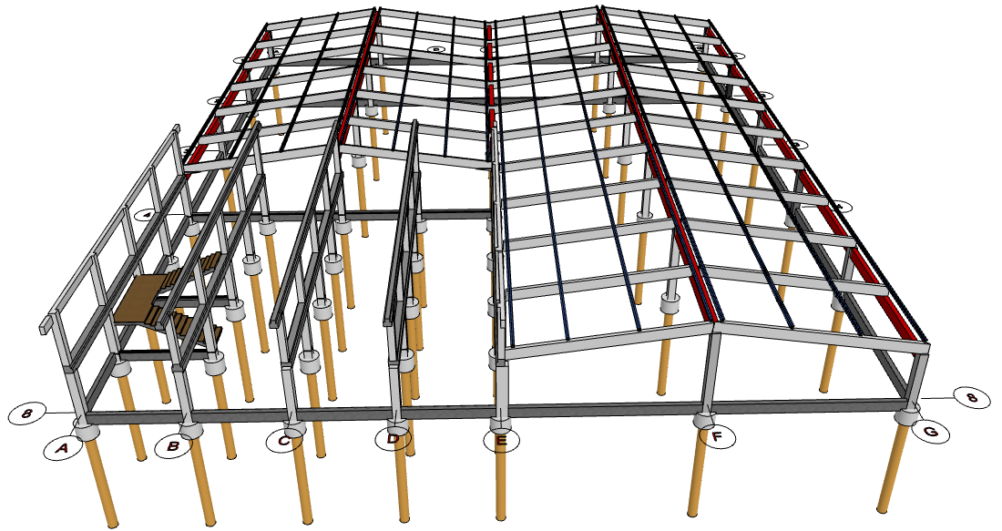
STAVEBNĚ KONSTRUKČNÍ ŘEŠENÍ
KONSTRUKČNÍ SYSTÉM:
PODÉLNÝ, SKELETOVÝ, RÁMOVÝ
ZÁKLADY:
HLUBINNÉ, VRTANÉ PILOTY
KONSTRUKCE VÝROBNÍ ČÁSTI:
VAZNÍKOVÁ S ŠIKMOU STŘECHOU
KONSTRUKCE ADMINISTRATIVNÍ ČÁSTI:
RÁMOVÁ S PLOCHOU STŘECHOU

Slide 7
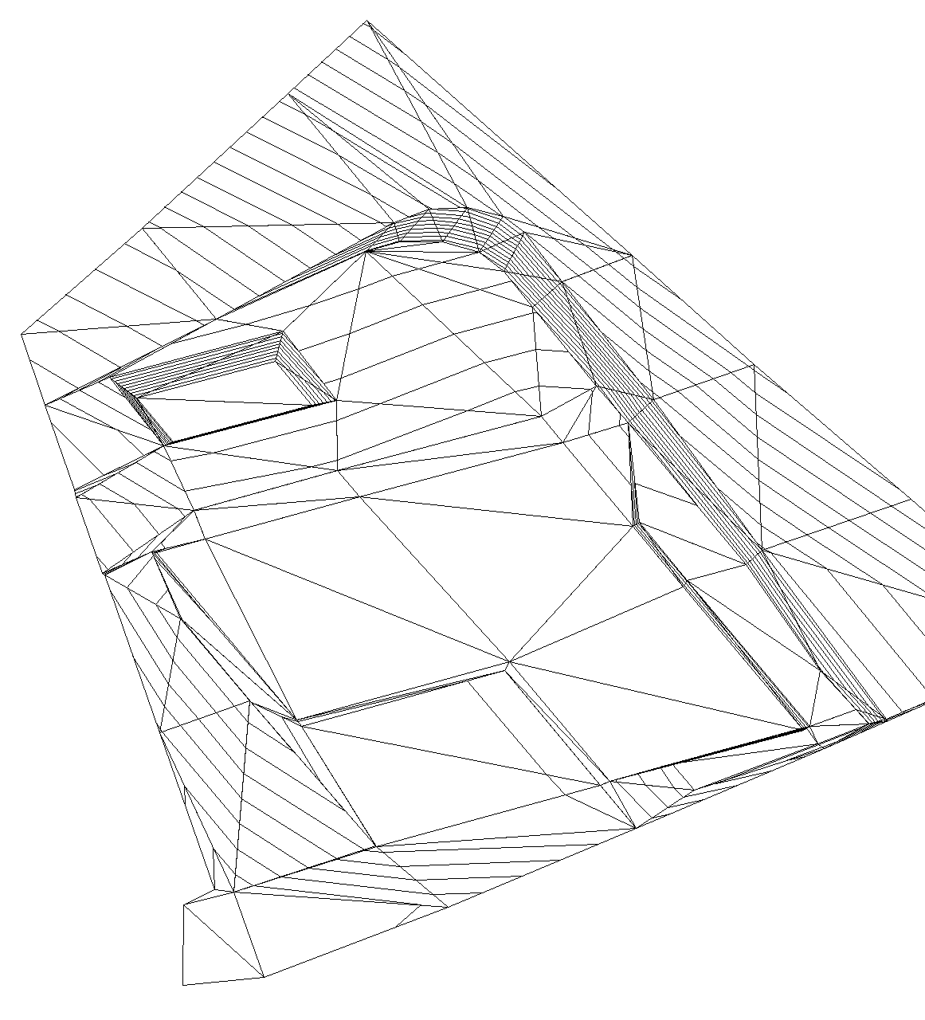
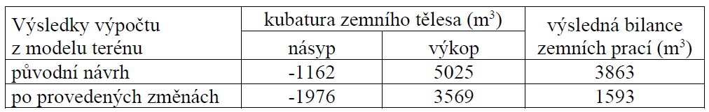
BAK - 1. VÝZKUMNÁ OTÁZKA
VÝPOČET BILANCE HRUBÝCH TERÉNNÍCH ÚPRAV A EVENTUÁLNÍ ÚPRAVY ZLEPŠENÍ (VÝPOČET Z 3D MODELU TERÉNU, NÁVRH ODVODNĚNÍ ZPEVNĚNÝCH PLOCH).
NÁVRH VÝŠKOVÉHO ŘEŠENÍ ZPEVNĚNÝCH PLOCH V NÁVAZNOSTI NA JEJICH ODVODNĚNÍ.
NÁVRH ZEMNÍHO TĚLESA
VYTVOŘENÍ MODELU TERÉNU PŮVODNÍHO STAVU A NAVRŽENÉHO ZEMNÍHO TĚLESA
VYTVOŘENÍ ROZDÍLOVÉHO MODELU TERÉNU A VÝPOČET KUBATURY
NAVRŽENÍ OPATŘENÍ PRO ZLEPŠENÍ PŘEBYTKOVÉ BILANCE
- ZMĚNA VÝŠKOVÉ ÚROVNĚ PODLAHY HALY +0,50 m
- ZMĚNA SKLONU FINÁLNÍCH SVAHŮ NA POMĚRNÝ SKLON 1:1,5
VÝSLEDKEM PROVEDENÝCH ZMĚN JE ZLEPŠENÍ BILANCE O 60%.

Slide 8
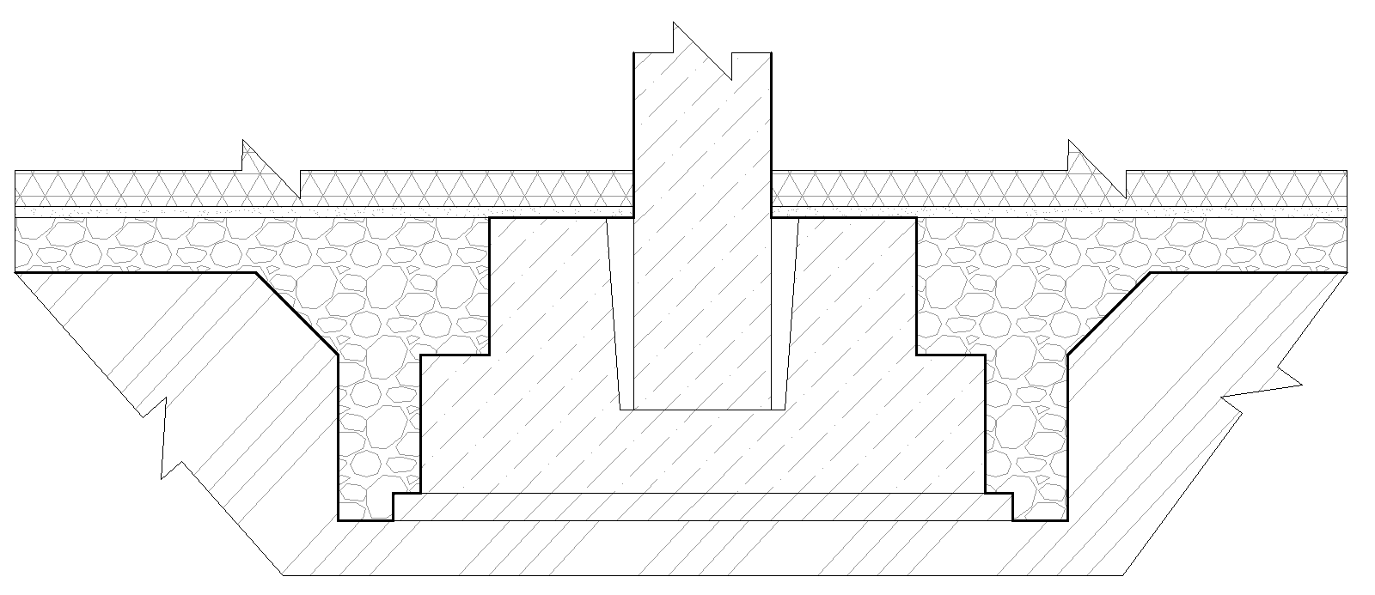
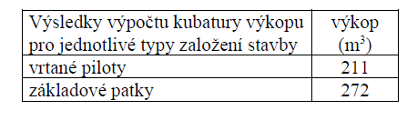
BAK - 2. VÝZKUMNÁ OTÁZKA
HLUBINNÉ ZALOŽENÍ STAVBY – ALTERNATIVNÍ ŘEŠENÍ ZALOŽENÍ OBJEKTU.
VÝBĚR TYPU ALTERNATIVNÍHO ZALOŽENÍ OBJEKTU
VYPOČET ZATÍŽENÍ VYBRANÉHO ZÁKLADU
ZÁKLADNÍ DIMENZOVÁNÍ ZÁKLADOVÉ PATKY POMOCÍ TABULKOVÉ, VÝPOČTOVÉ ÚNOSNOSTI
VÝPOČET KUBATURY VÝKOPU NUTNÉHO PRO ZHOTOVENÍ PATKY
ZHODNOCENÍ VYUŽITELNOSTI ALTERNATIVNÍHO ZALOŽENÍ
ZHODNOCENÍ DOPADU ZMĚNY ZALOŽENÍ STAVBY NA CELKOVOU BILANCI ZEMNÍCH PRACÍ.

Slide 9
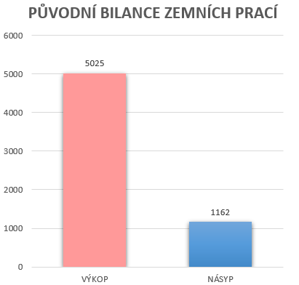
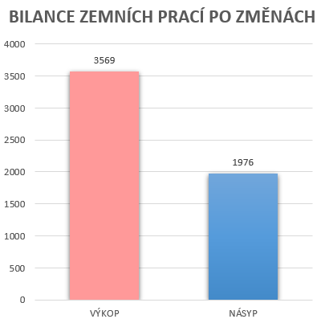
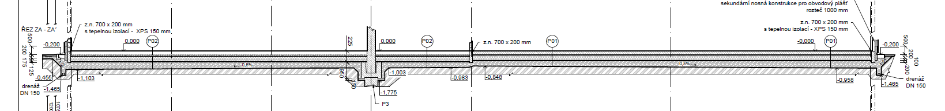
BAK - ZÁVĚR
VYROVNANÉ BILANCE ZEMNÍCH PRACÍ SE NEPODAŘILO DOSÁHNOUT
DALŠÍ ZMĚNY VEDOUCÍ KE ZLEPŠENÍ BILANCE BY VYŽADOVALY ZÁSADNÍ ZÁSAH DO PROJEKTU BUDOVY. TYTO ZMĚNY BY BYLO VHODNÉ PROVÁDĚT JIŽ VE FÁZI STUDIE.

Slide 10
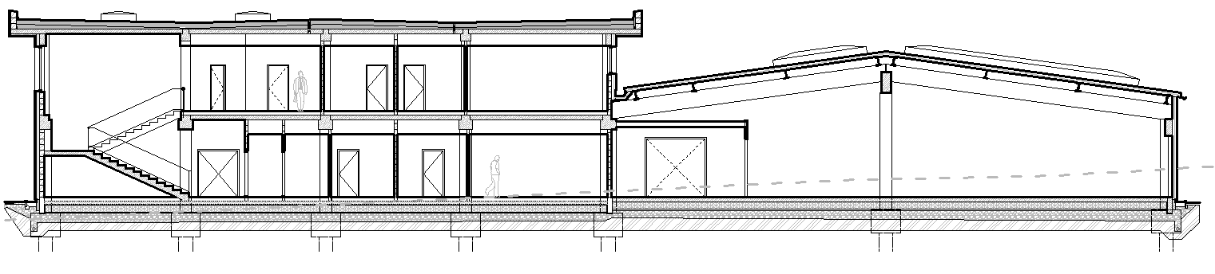
DĚKUJI ZA POZORNOST

Slide 11
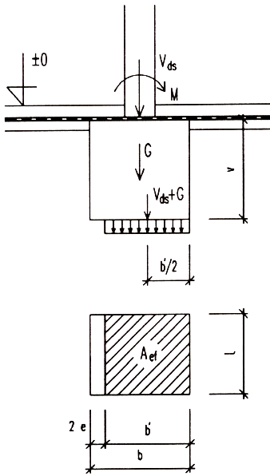
OTÁZKY VEDOUCÍHO PRÁCE
JAK BY BAKALAND ŘEŠIL PATKU ZATÍŽENOU I MOMENTEM VE VETKNUTÍ SLOUPU (V JEHO PATĚ DO ŽELBET. PATKY)?
PŘI ORIENTAČNÍM NÁVRHU PATKY LZE MOMENT VE VETKNUTÍ ODHADNOUT.
MOMENT LZE VYJÁDŘIT JAKO EXCENTRICKÉ ZATÍŽENÍ
PŘI NÁVRHU SE PLOCHA PATKY ZVĚTŠÍ O 2e VE SMĚRU EXCENTRICITY.
Schéma zatížení základové patky (zdroj: ŠILAROVÁ, Šárka, Konstrukce pozemních staveb 20)

Slide 12
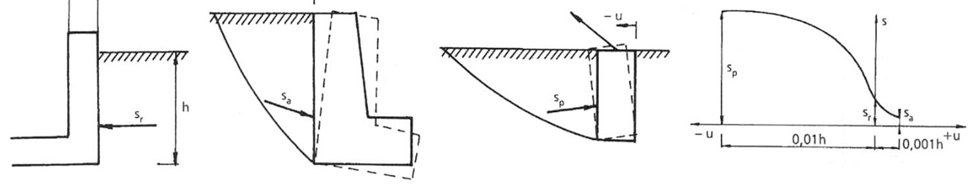
OTÁZKY VEDOUCÍHO PRÁCE
JE V BAKALANDEM ŘEŠENÉHO OBJEKTU NĚJAKÁ JEHO ČÁST, ZATÍŽENÁ ZEMNÍM TLAKEM?
ZEMNÍ TLAK V KLIDU AKTIVNÍ ZEMNÍ TLAK PASIVNÍ ZEMNÍ TLAK
VYJÁDŘENÍ ZÁVISLOSTI VELIKOSTI ZEMNÍHO TLAKU NA VELIKOST A SMĚR DEFORMACE SVISLÉ KONSTRUKCE

Slide 13
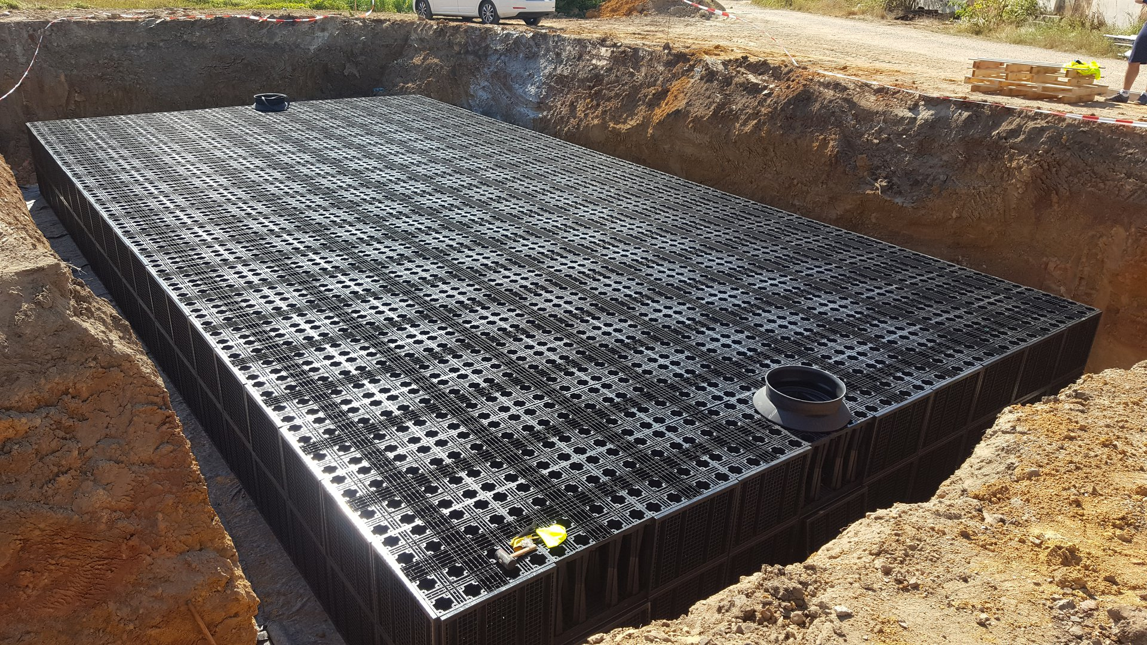
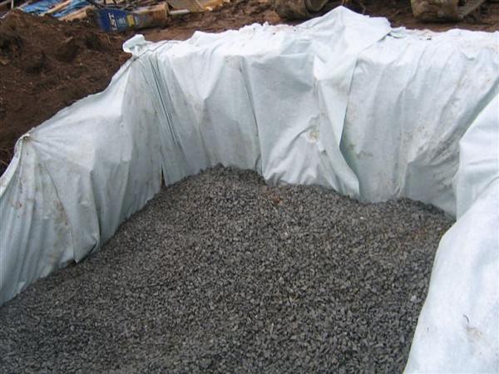
OTÁZKY OPONENTA PRÁCE
POROVNEJTE VÝHODY A NEVÝHODY: VSAKOVACÍCH BLOKŮ (GALERIÍ) X VSAKU ZHOTOVENÉHO POUZE ŠTĚRKY- A KDE JAKÝ POUŽIJETE?
UKÁZKA REALIZACE VSAKOVACÍCH BLOKŮ
(zdroj: internet)
UKÁZKA REALIZACE ŠTĚRKOVÉ VSAKOVACÍ JÍMKY (zdroj: internet)

Slide 14
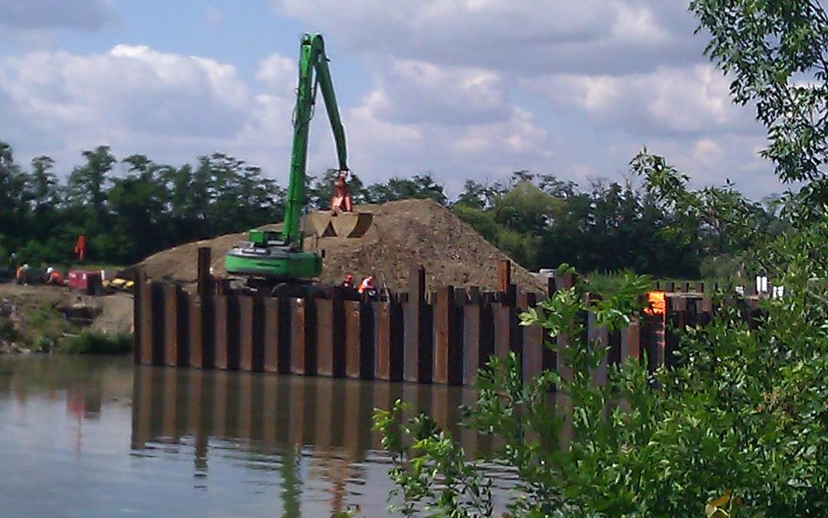
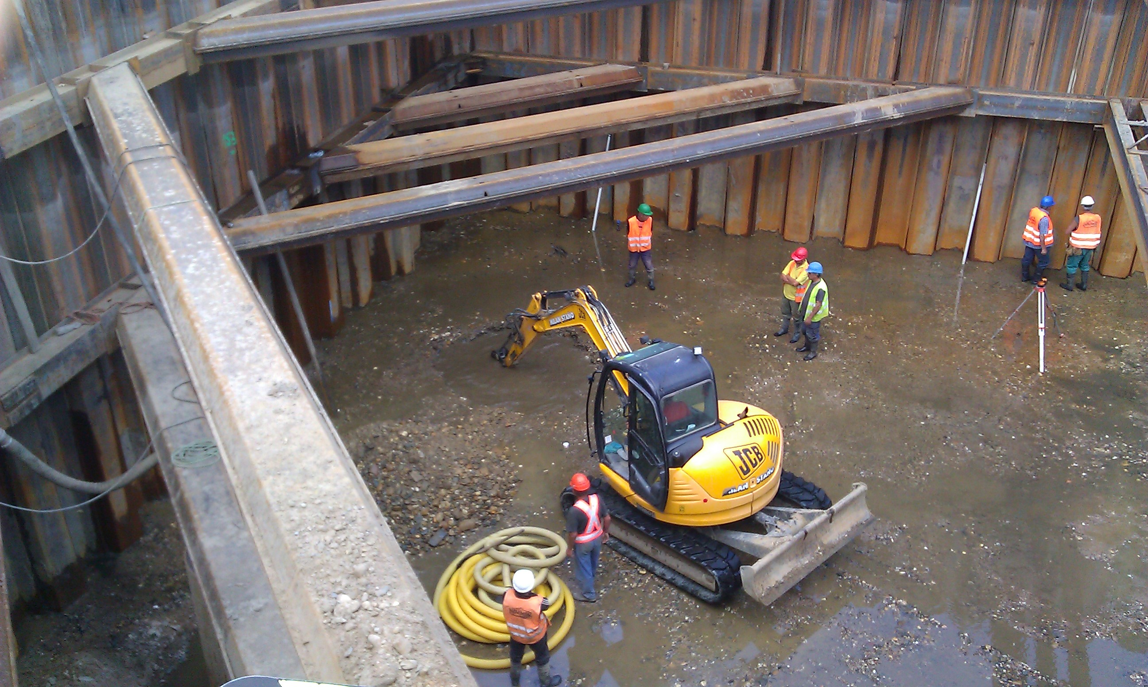
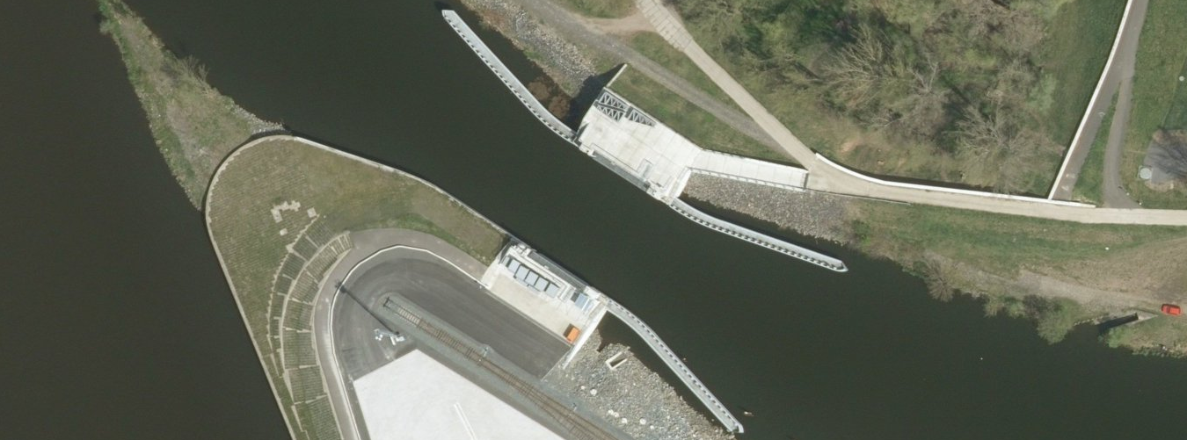
OTÁZKY OPONENTA PRÁCE
POKUD BY SE ZAKLÁDALO POD ÚROVNÍ PODPOVRCHOVÉ VODY (NAPŘÍKLAD V BLÍZKOSTI ŘEKY)- JAKÁ OPATŘENÍ MUSÍTE UDĚLAT NA STAVENIŠTI TAK, ABY BYLY ZAJIŠTĚNÉ BEZPEČNÉ VÝKOPOVÉ PRÁCE?
ZAHÁJENÍ TĚŽBY POD ÚROVNÍ HLADINY TOKU
(zdroj: Vlastní tvorba)
REALIZACE PRŮZKUMNÉ SONDY PRO UMÍSTĚNÍ ČERPACÍ STUDNY (zdroj: Vlastní tvorba)
FINÁLNÍ STAV VODNÍHO DÍLA
(zdroj: Mapy.cz – ortofoto 2021)

